Slide 1
第三单元 第一次世界大战和战后初期的世界
第12课 亚非拉民族民主运动的高涨

Slide 2
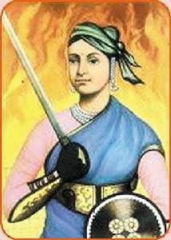
19世纪中期，英国已经完成了工业革命，进一步强紧对印度的经济掠夺和政治压迫，印度社会民不聊生，人民的反抗情绪日益高涨。1857～1859年，印度终于爆发了一场声势浩大的民族大起义。章西女王是这次印度民族起义中的杰出女英雄。
失败

Slide 3
一、印度的非暴力不合作运动
1.背景：
英国殖民者的残酷统治激化了与印度人民的矛盾
（1）第一次世界大战期间，英国从印度征召100多万人，运走了数百万吨粮食和军用物资，让印度承担巨额军费（3亿多英镑）。印度人民希望以此换取自治，但战争结束后，英国殖民者加强对印度人民的压迫，激怒了印度人民。
印度军队在一战中74187人死亡或失踪。
一战中，英国含糊的答应印度国民大会的自治。
一战结束后英国背弃承诺。

Slide 4
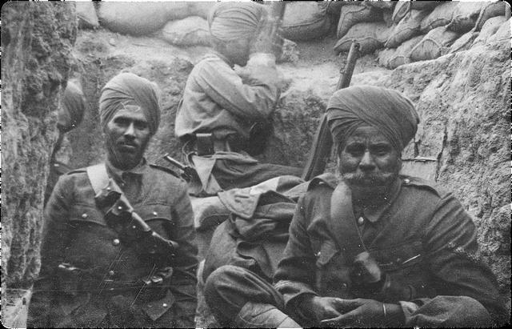
一战时期的英国军队印度士兵
130万印度士兵曾在第一次世界大战为英国效力。

Slide 5
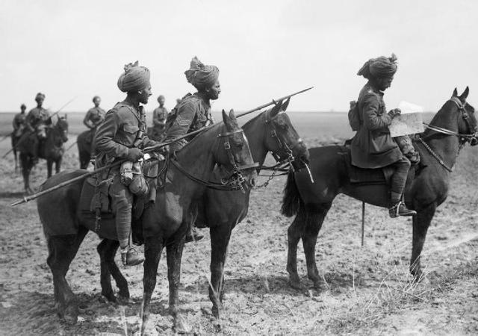
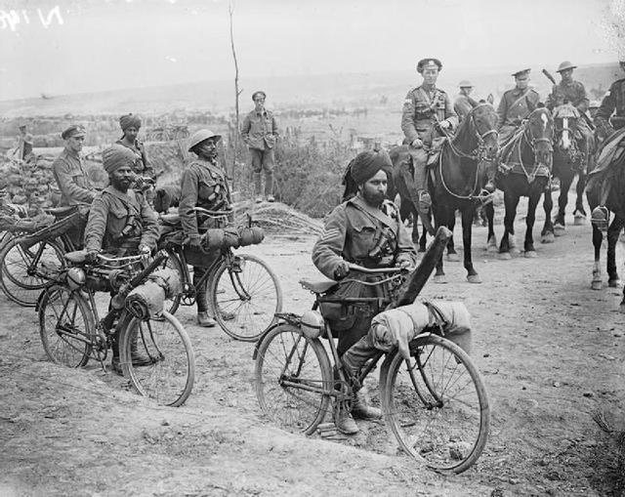
1914年，在西线作战的英国军队印度骑兵。
1916年7月1日，在索姆河的英国军队印度自行车部队。

Slide 6
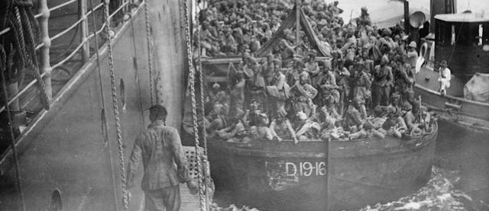
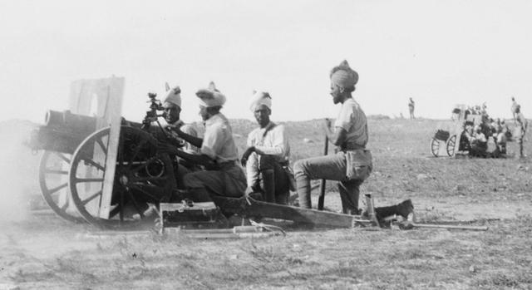
1917年10月，乘船前往非洲坦桑尼亚基尔瓦的印度军团。
1917年，在耶路撒冷作战的印度炮兵。

Slide 7
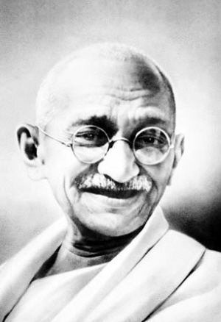
人物扫描
甘地生平简介
1869年出生于一个印度教家庭；
1887年，进入伦敦大学攻读法律；
1904年创办凤凰新村，践行没有压迫、种族歧视，人人自食其力的“乌托邦”理想；
1911年领导南非印侨反对南非政府新移民法的斗争，取得胜利。
1914年回国，后成为印度民族独立运动的领袖、印度国大党的领导人，人们称他为“Mahatma”（"马哈特马"，即圣雄），意思是"伟大的灵魂"。
圣雄甘地（1869—1948）

Slide 8
一、非暴力不合作运动
2.过程
时间：
内容：
1920年-1922年
第一次非暴力
不合作运动
抵制在殖民政府和法院中工作；
拒绝在英国学校读书；
提倡手工纺织以抵制英国商品；
拒绝纳税。
火烧警局，甘地绝食，运动停止

Slide 9
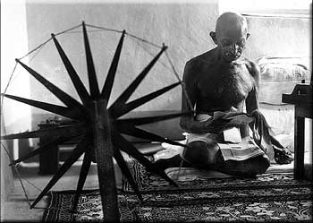
甘地采取手纺车运动使印度摆脱困境，他表示“手纺车象征着印度的民族意识，代表着每个人对整个国家的建设性工程所作出的贡献。”
“土布是印度人民团结的象征，是印度经济自由和平等的象征。”
甘地每天抽出半个小时纺线，纺车因此成为甘地的象征。
甘地号召所有印度人拒绝使用洋布，改穿土布衣服。
甘地本人身体力行，他在后半生中一直穿着土布衣服。

Slide 10
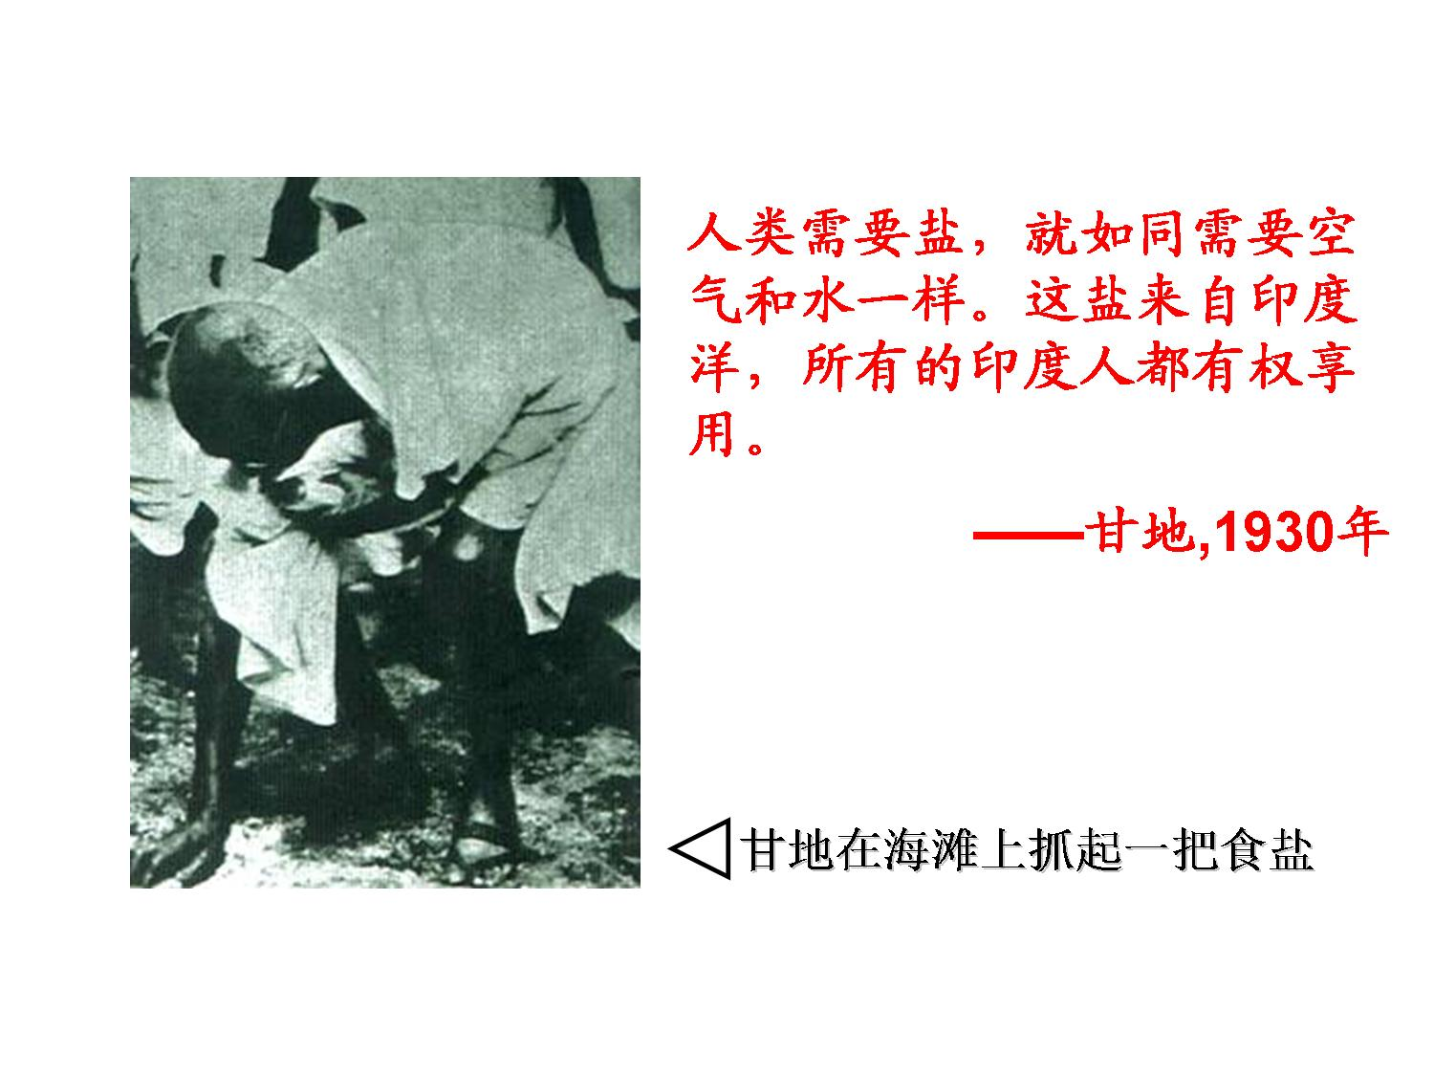
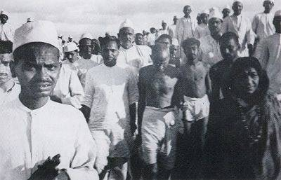
时间：
形式：
内容：
意义：
1929年-1930年
双方妥协，
承认煮盐合法化
第二次非暴力不合作运动
不服从
食盐进军
“文明不服从运动”
将非暴力不合作运动推向高潮

Slide 11
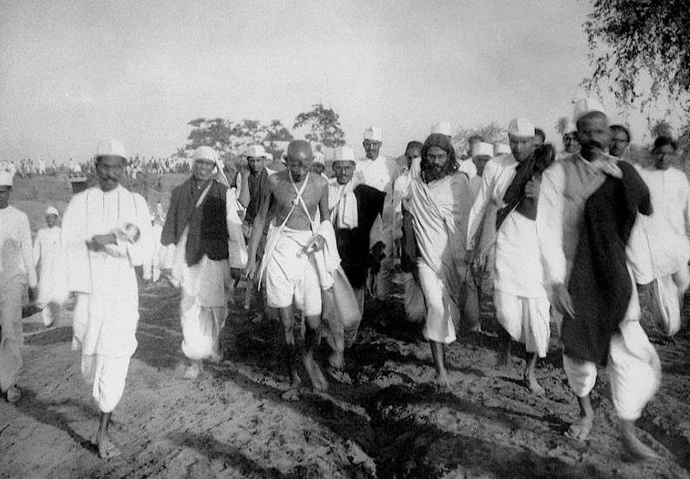
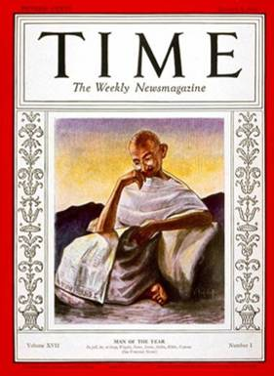
1930年“食盐进军”中的甘地
1930年“食盐进军”使运动达到高潮， 沿海各地响应，全国各地开展反英斗争。最终英国允许人民煮盐，甘地停止不合作运动。
《时代》 1930年年度风云人物

Slide 12
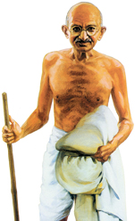
3.非暴力不合作运动的影响：
（1）积极性：
甘地领导的非暴力不合作运动，动员了广大群众，打击了英国殖民统治，增强了印度民众的民族自尊心和自信心；
（2）局限性：
控制了群众的斗争方式，保证了资产阶级对运动的领导权。
民族运动局限于非暴力的框架内，束缚了人民的手脚，影响了民族运动进一步发展，反映了印度资产阶级在斗争中的动摇性与妥协性。

Slide 13
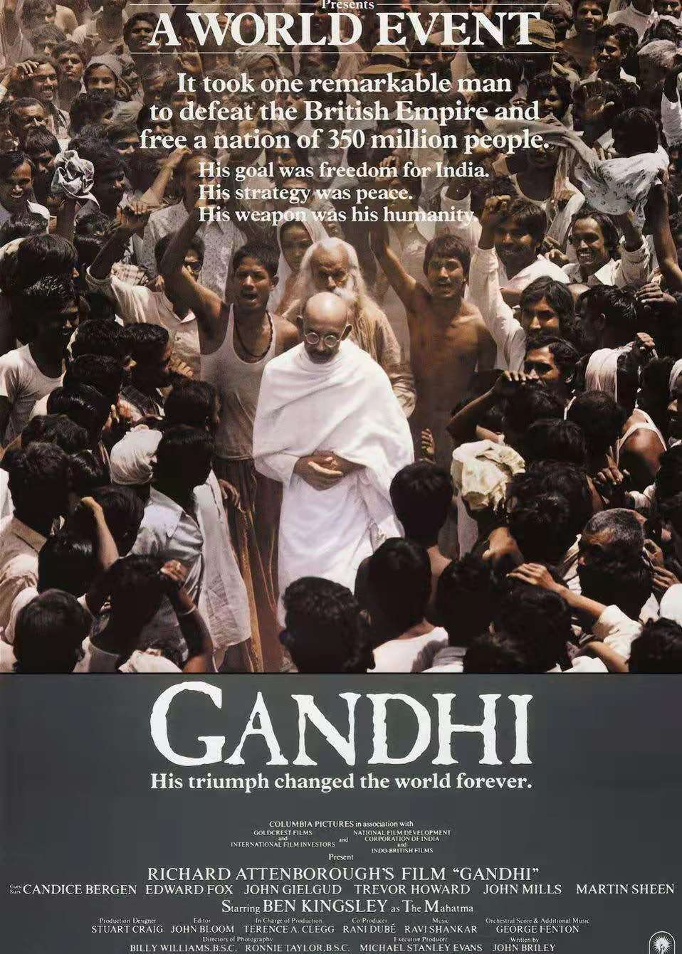
一影弱躯
你却是，印度洋上的灯塔
瘦削的身体
撑起桥，铺就路
于是，一个沉沦中的大国迈开了走向自由与复兴的步伐
一袭布衣
你用爱，于苦难中行走
血泊中的祝福
为善注释，大写宽容
于是，人类的良知有了最好的代言
第６１届联合国大会通过决议，决定将每年的１０月２日，即印度圣雄甘地的诞辰，定为“国际非暴力日”。
在1982年第55届奥斯卡颁奖典礼上，影片《甘地传》获得八项大奖，上台领奖的人强调说：“真正应该获奖的是甘地本人。”

Slide 14

随堂训练
1.“他反对任何形式的暴力，他的身体虽然是柔弱的，但他的学说和精神感召力却比100艘英国军舰更有力量”。材料中的“他”应当是指
A．华盛顿
B．孙中山
C．甘地
D．林则徐
C

Slide 15
2.1922年，一个村庄的农民与当局发生冲突，杀死了20多名警察。甘地痛心疾首，绝食5天，并宣布停止非暴力运动。甘地的做法从本质上反映了
A．甘地主义不适应印度的国情
B．甘地对非暴力思想的执著
C．印度资产阶级的妥协性与动摇性
D．英国殖民当局的残暴
C

Slide 16
3.《甘地自传》中记述：大英国帝国近百年的殖民统治在这小小盐粒攻击下岌岌可危。这指的是“食盐进军”运动( )
①迫使殖民当局改变策略 ②使第二次非暴力不合作运动达到高潮
③引起全国性的反英斗争 ④实现了“英国退出印度”的政治诉求
A.①③④ B.①②③ C.②③④ D.①②④
B

Slide 17
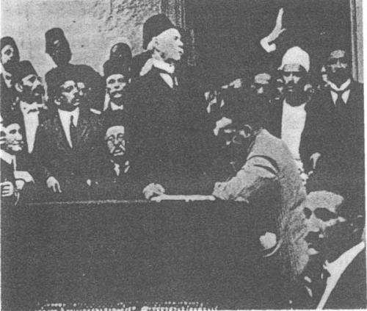
二、埃及“华夫脱运动”
1.背景：
（1）一战期间，埃及沦为英国的“保护国”，实际成为英国的殖民地。
（2）一战期间，埃及经济快速发展，资产阶级逐渐壮大；战争结束后，英国继续维持在埃及的统治，激起埃及人民的强烈反对。

Slide 18
2.运动的经过：
1918年，扎格鲁尔等人
（1）爆发时间及领导人：
（2）过程：
❶提出的要求：
1918年冬，埃及资产阶级政党---华夫脱党创始人扎格鲁尔等人提出让埃及完全独立的要求。华夫脱党的政治主张得到埃及人民的支持。
❷运动的展开：
1919年，殖民政府逮捕了扎格鲁尔等人，点燃了埃及人民的反英情绪。埃及各大城市出现和平示威浪潮，部分地区爆发武装起义，规模逐渐扩大。迫于压力，殖民政府释放了扎格鲁尔等人，但未承认埃及独立。

Slide 19
（4）运动的结果：
经过埃及人民的反复抗争，1922年，英国政府被迫有条件地承认埃及独立。
（5）运动的意义：
为埃及民族民主运动的进一步发展奠定了基础。

Slide 20

三、卡德纳斯改革
1.背景：
1910年，墨西哥发生资产阶级革命。1917年颁布了一部资产阶级性质的宪法---《墨西哥宪法》，但未得到有效执行，墨西哥社会、经济发展缓慢。

Slide 21
2.时间及目的：
1934年，卡德纳斯当选为总统；为改变墨西哥落后状况，保证宪法的施行，进行改革。
3.内容：
（1）政治上：
打击寡头势力，确立中央集权的资产阶级民主政治体制；
（2）经济上：
推行土地改革，在全国范围内分配土地，打破少数人占有大量土地的局面；将服务业和大型工业收归国有，民族经济的独立与发展；
（3）教育上：
发展教育，提高人民文化水平

Slide 22
4.性质：
资产阶级性质的改革。
5.意义或影响：
卡德纳斯改革体现了1917年宪法的要求，巩固了墨西哥资产阶级革命的成果，为墨西哥社会、经济的发展奠定了基础。

Slide 23
合作探究
亚非拉民族民主运动的高涨的原因：
1.一战期间，帝国主义宗主国对殖民地半殖民地国家加强掠夺和战后重新瓜分殖民地，使民族矛盾更加激化；
2.一战期间，宗主国经济控制的放松，使殖民地半殖民地国家民族资本主义得到一定程度的发展，使民族民主运动的阶级力量---资产阶级和无产阶级的力量进一步壮大；
3.受俄国十月革命的鼓舞及苏联政府对世界民族民主运动的支持；
4.1929－1933年经济大危机期间，宗主国向殖民地半殖民地国家转嫁危机，加剧了民族矛盾。

Slide 24
课堂小结
亚非拉民族民主运动的高涨
亚洲：
印度的非暴力不合作运动
土耳其的凯末尔革命
非洲：
埃及华夫脱运动
拉丁美洲：
墨西哥卡德纳斯改革
哪里有压迫，哪里就有反抗

